Slide 1
Механизм формирования УУД средствами учебного предмета «Математика» в УМК «Перспективная начальная школа».
г.Балаково Саратовской области СОШ №21
Злобина Ольга Анатольевна

Slide 2
В соответствии с требованиями, предъявленными ФГОС НШ, учебный материал курса математики УМК «Перспективная начальная школа» нацелен на создание условий для формирования личностных и универсальных (метапредметных) учебных действий.

Slide 3
Личностные УУД.
Ученик научится (или получит возможность научиться) проявлять познавательную инициативу в оказании помощи соученикам посредством системы заданий, ориентирующей младшего школьника на оказание помощи героям учебника (Маше и Мише) или своему соседу по парте.

Slide 4
Регулятивные УУД.
Система заданий, ориентирующая младшего школьника на проверку правильности выполнения задания по правилу, алгоритму, с помощью таблицы, инструментов, рисунков и т.д., позволит ученику научиться или получить возможность научиться контролировать свою деятельность по ходу или результатам выполнения задания. Задания типа «Проверь своё решение по «Таблице сложения» или «Какое правило поможет тебе выполнить это задание?»

Slide 5
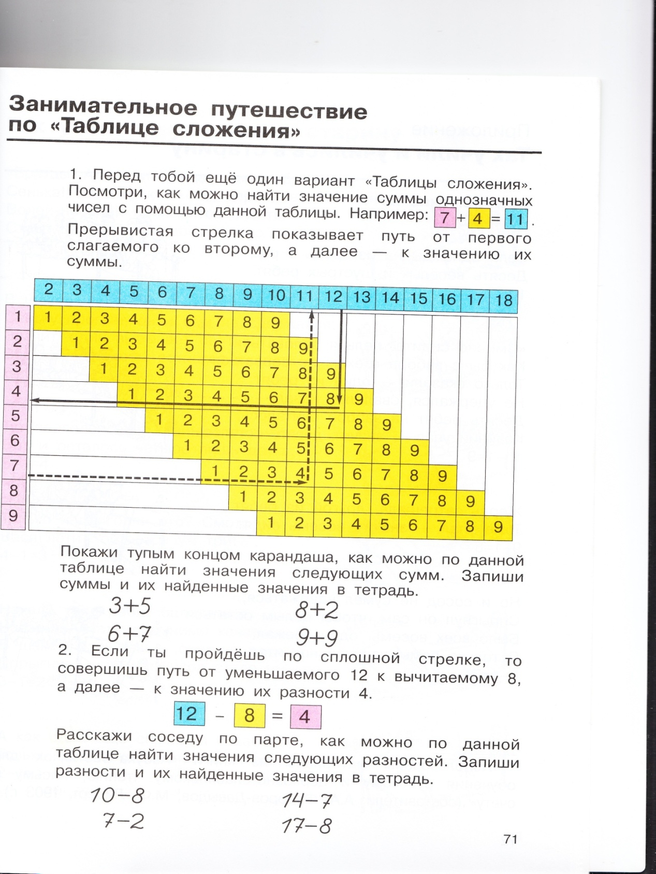

Slide 6
Познавательные УУД.
Ученик научиться или получит возможность научиться:
подводить под понятие (формулировать правило) на основе выделения существенных признаков.

Slide 7
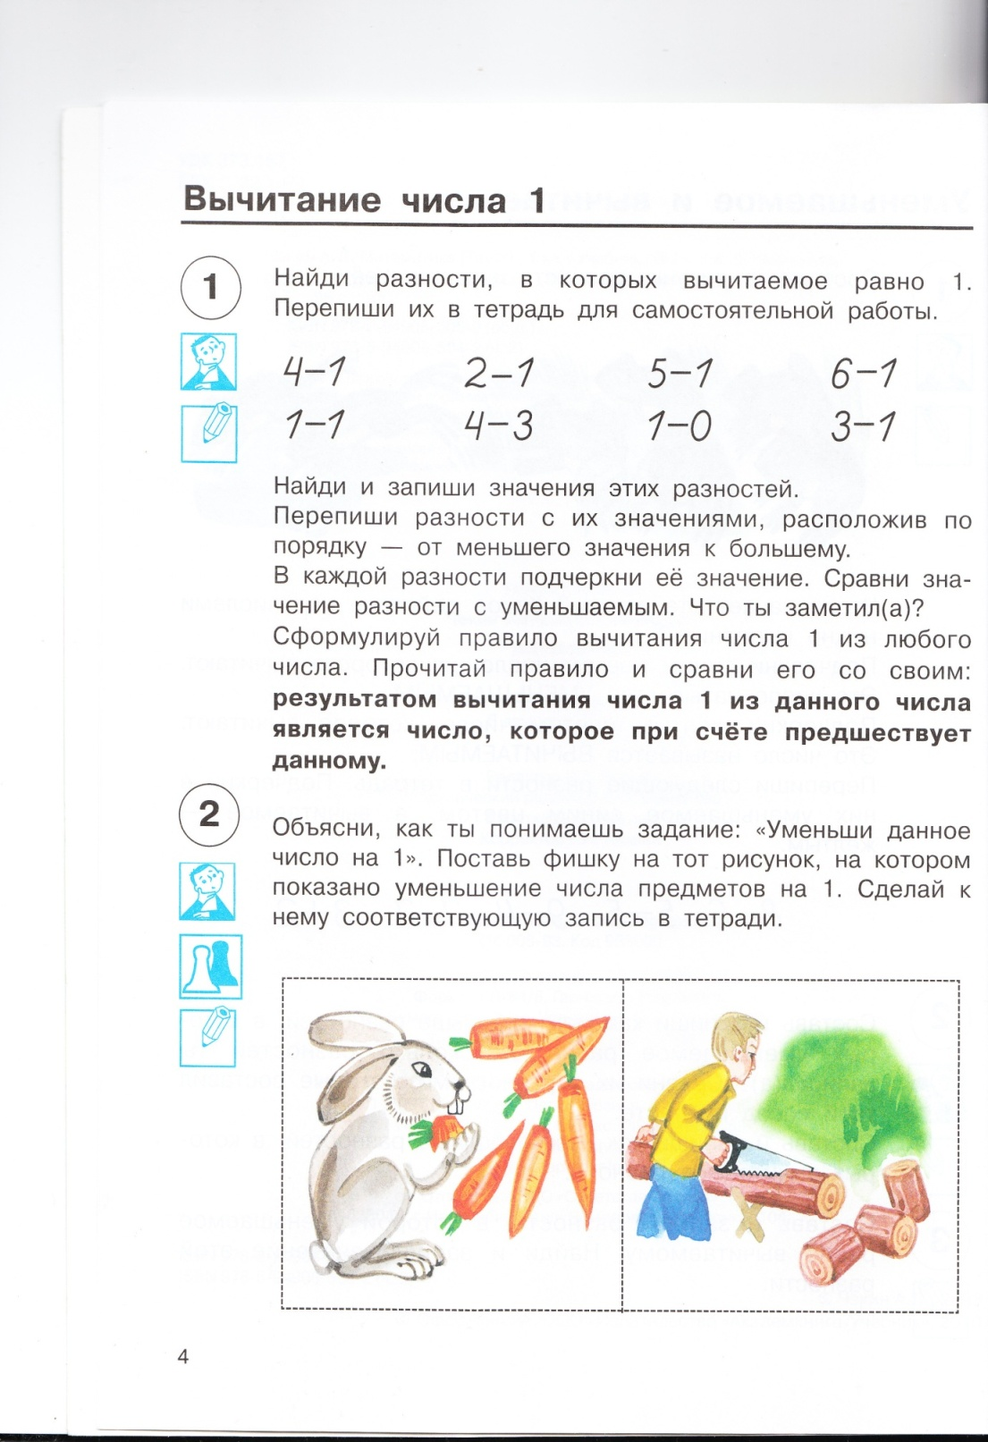

Slide 8
владеть общими приёмами решения задач, выполнения заданий и вычислений: а) выполнять задания с использованием материальных объектов (счётных палочек, указателей и др.), рисунков, схем.

Slide 9
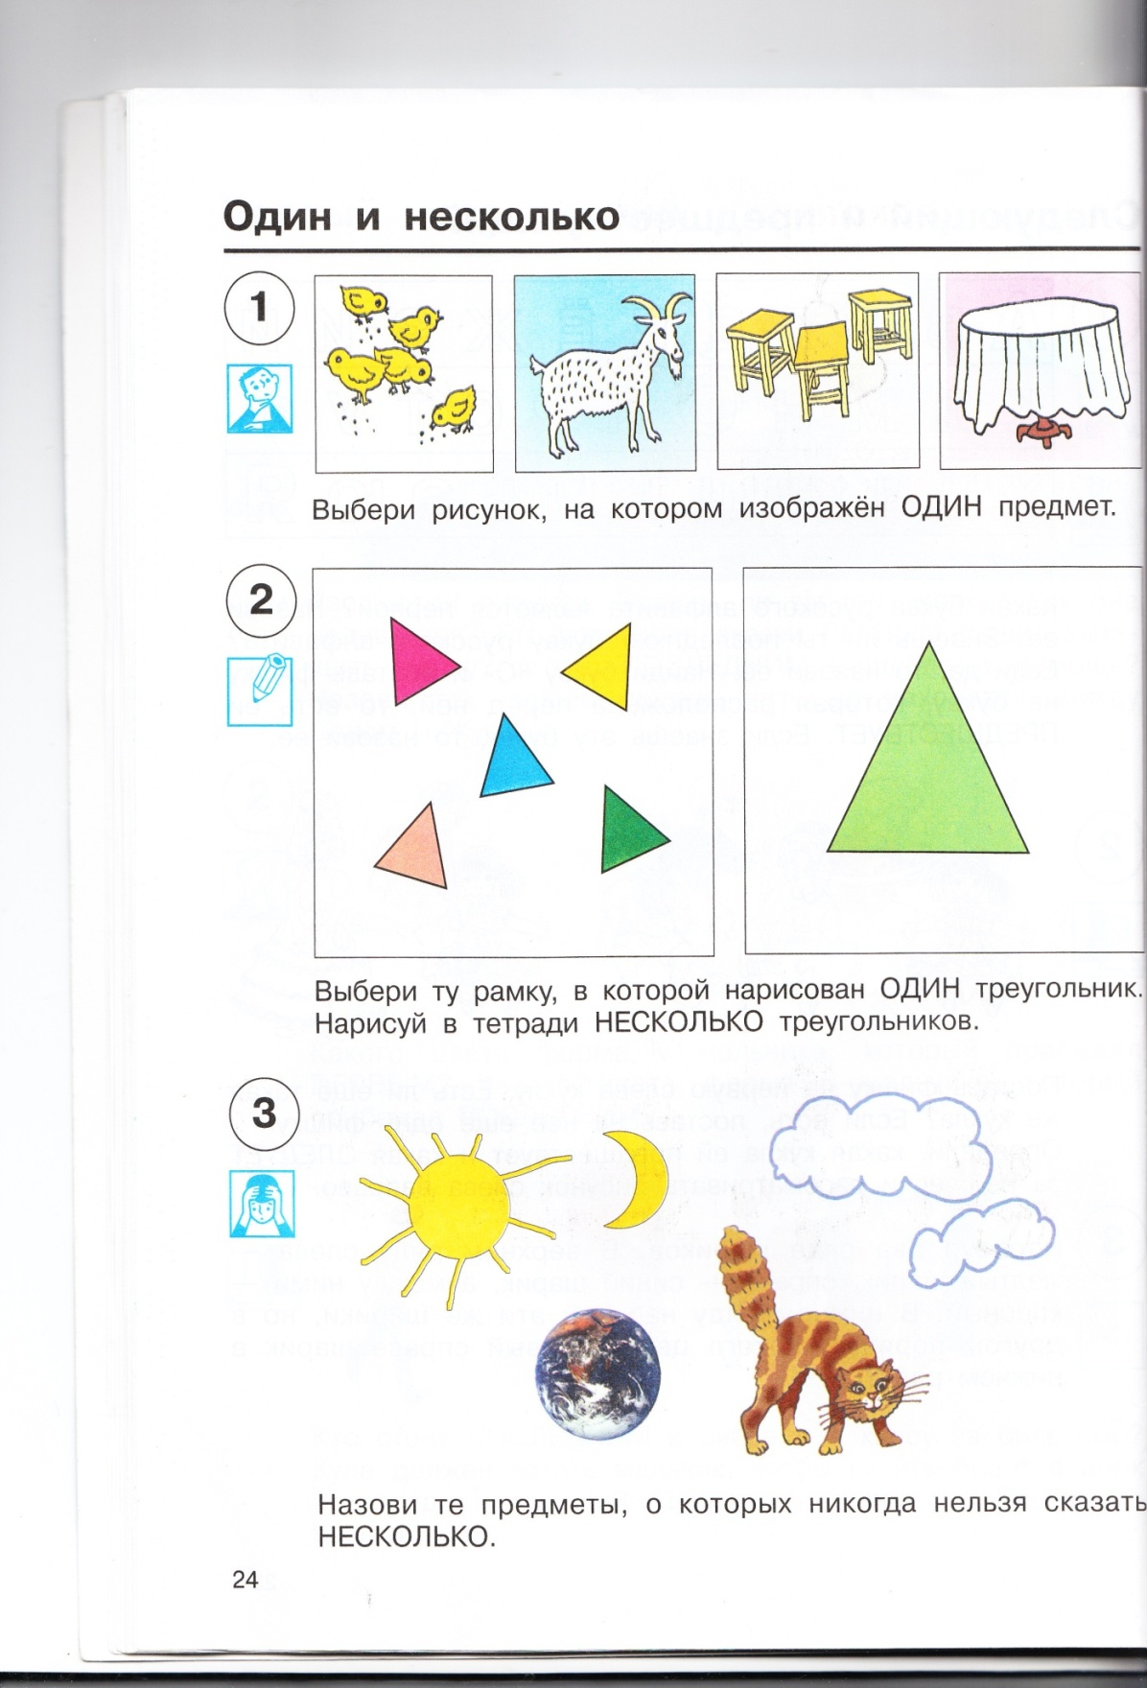

Slide 10
б) выполнять задания на основе рисунков и схем, выполненных самостоятельно. в) выполнять задания на основе использования свойств арифметических действий.
«Составь и запиши в тетрадь разности, в которых уменьшаемое одно из чисел: 3,5,8,10, а вычитаемое – число, предшествующее уменьшаемому. Чему равно значение каждой разности?»

Slide 11
проводить сравнение, сериацию, классификацию, выбирая наиболее эффективный способ решения или верное решение.

Slide 12
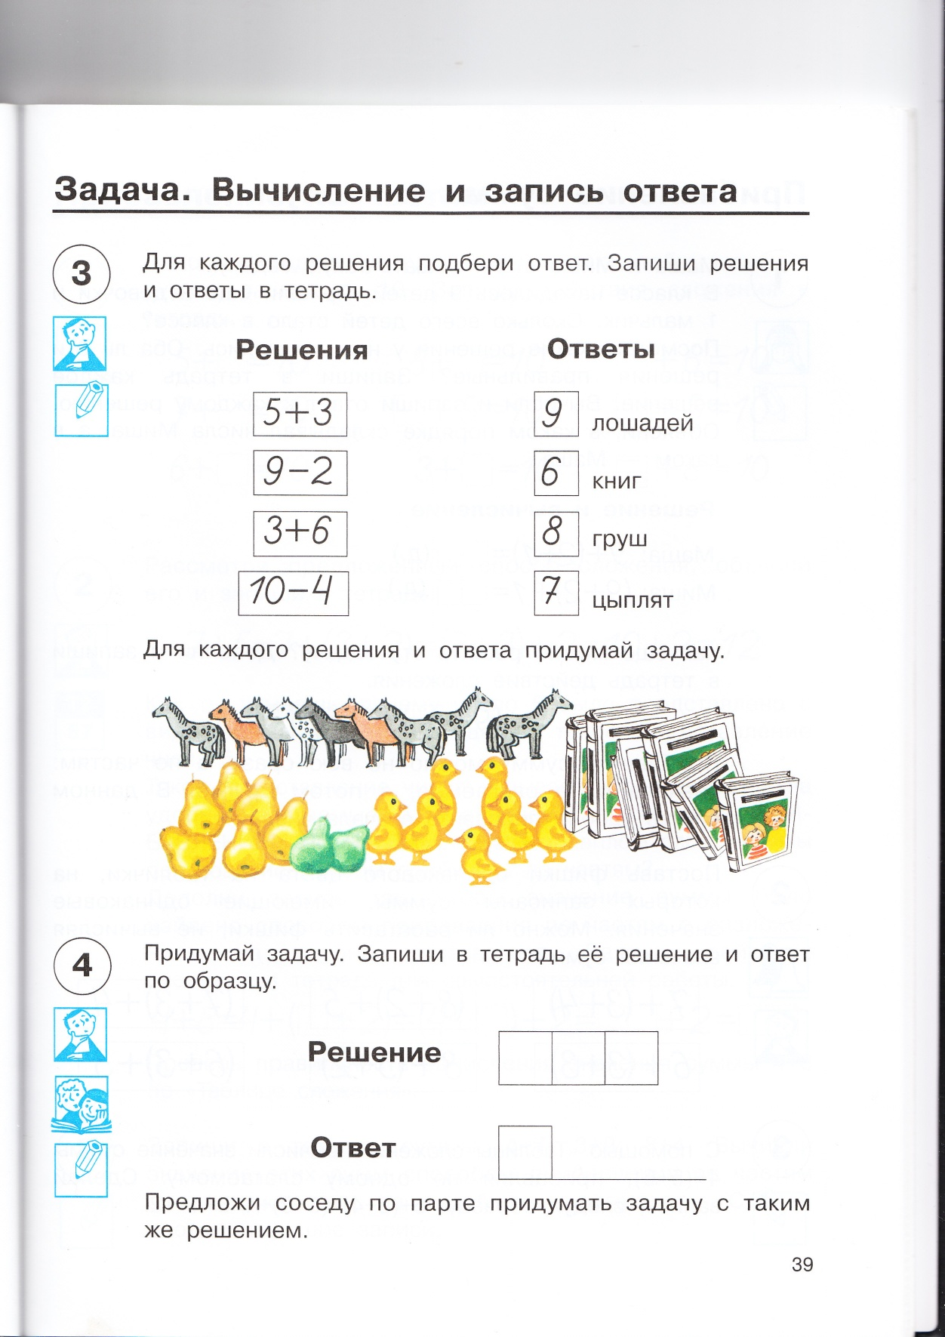

Slide 13
строить объяснение в устной форме по предложенному плану.

Slide 14
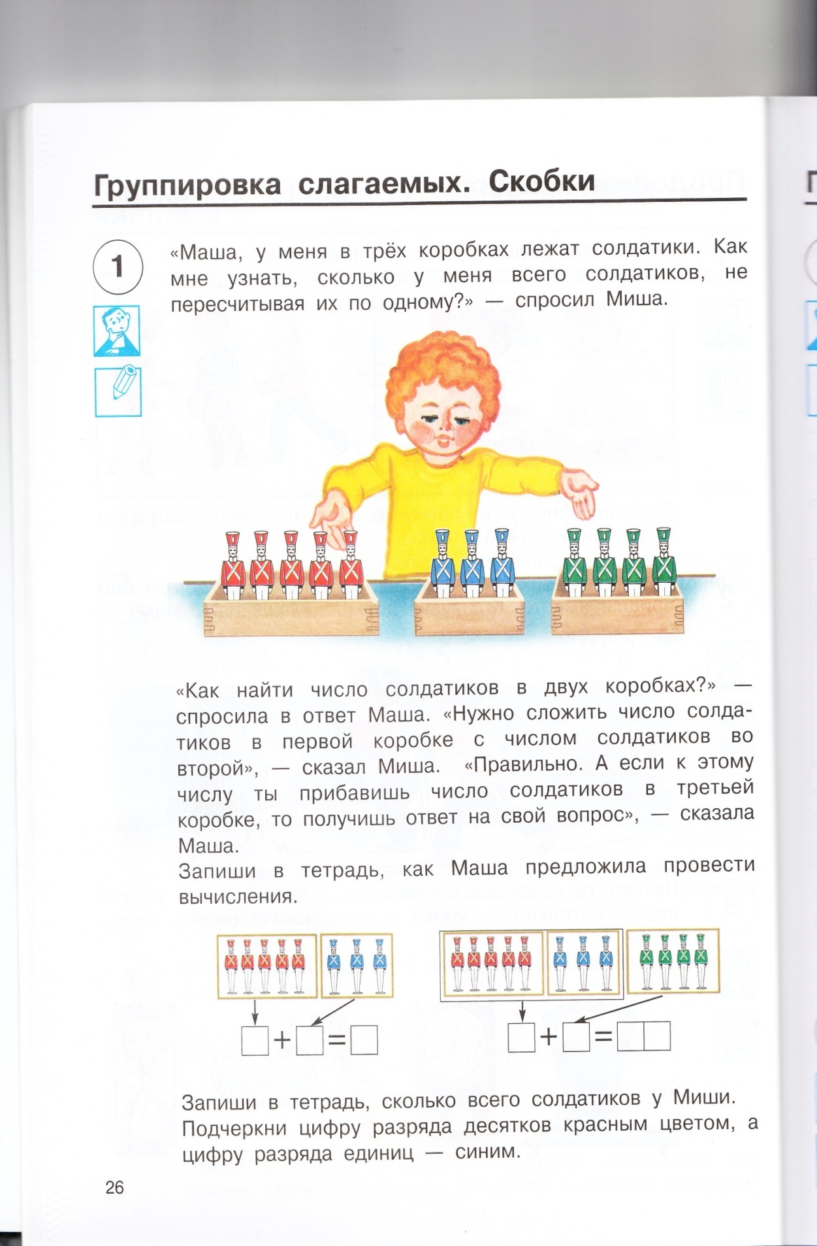

Slide 15
использовать (строить) таблицы, проверять по таблице.

Slide 16
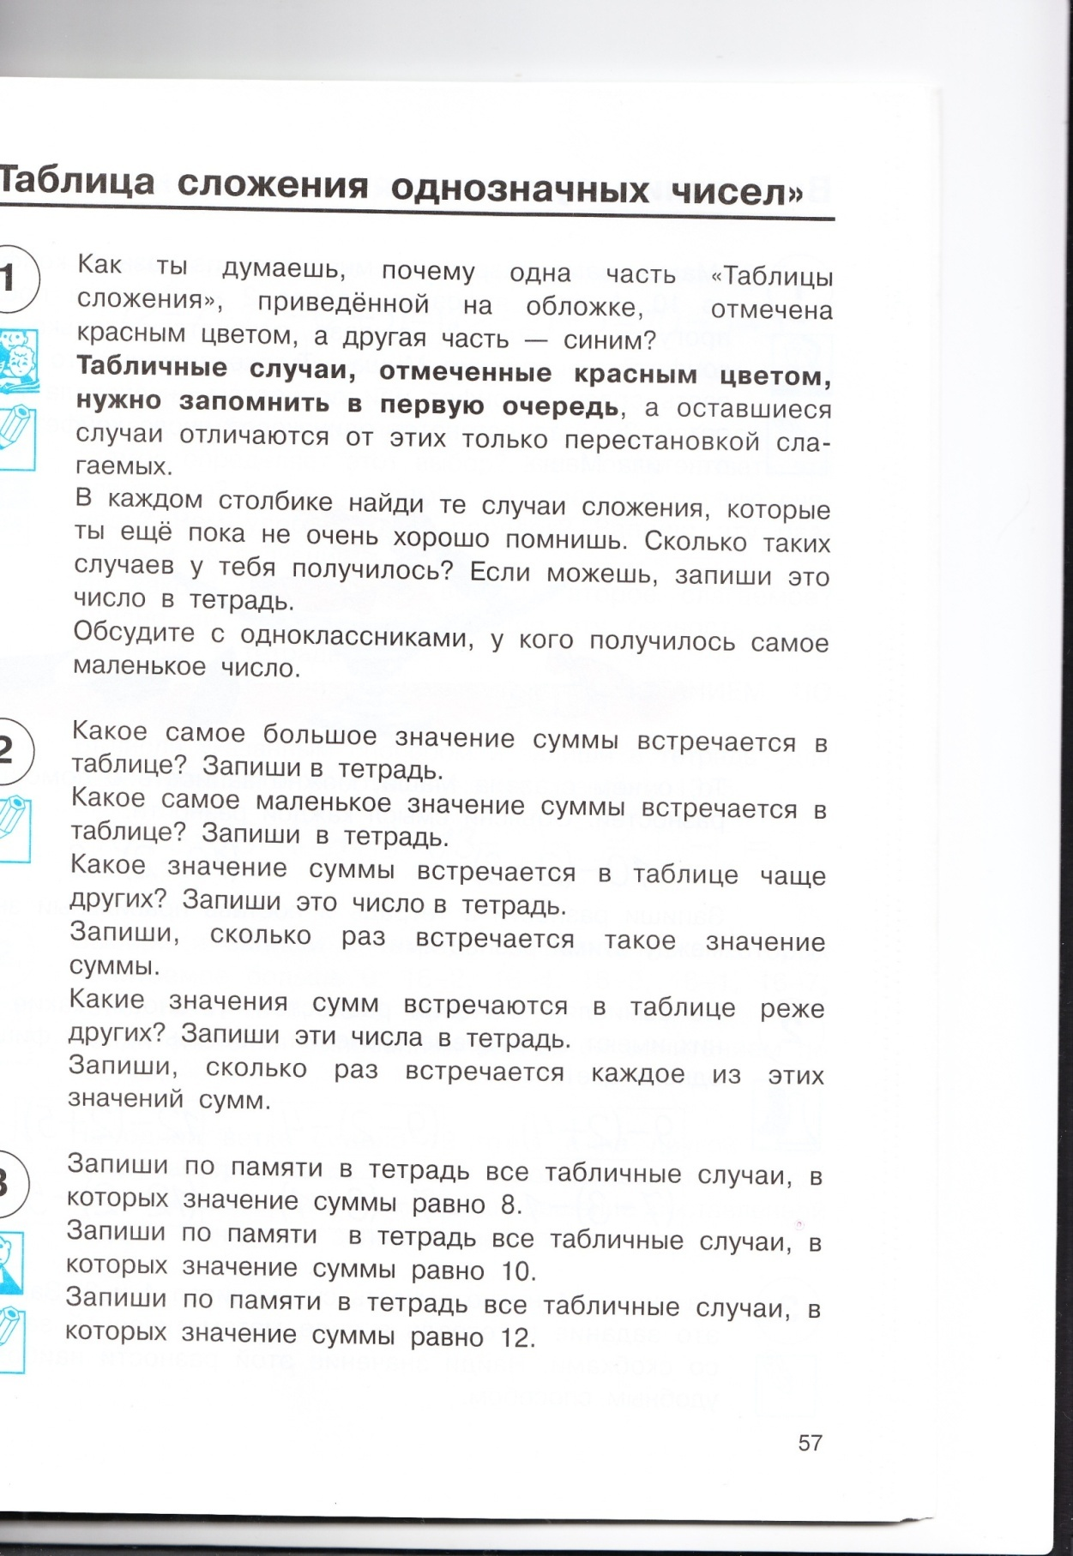

Slide 17
выполнять действия по заданному алгоритму.
«Миша предложил измерить ширину ворот шагами. Маша предложила измерить её с помощью палки. Какой способ более точный? Почему? Может ли длина шага меняться? А длина палки?»
строить логическую цепь рассуждений.
«Придумай рассказ по математической записи к рисунку. 8-2=6»

Slide 18
Коммуникативные УУД.
Ученик научится или получит возможность научиться взаимодействовать (сотрудничать) с соседом по парте, в группе посредством заданий типа «Запиши ответ задачи, которую ты придумал и решил. Предложи соседу по парте придумать задачу, при решении которой получился бы этот же ответ. Сверьте решение своих задач».

Slide 19
Система заданий направлена на то, чтобы суть предмета постигалась через естественную связь математики с окружающим миром.

Slide 20
Отличительной чертой настоящего курса является:
значительное увеличение геометрического материала и изучение величин
арифметического материала
особое внимание уделяется способам и технике устных вычислений.

Slide 21
арифметической
геометрической
величинной
алгоритмической (обучение решению задач)
информационной (работа с данными)

Slide 22
Срезы знаний: 83%, 87%, 95%

Slide 23
Литература:
1.Проектирование основной образовательной программы образовательного учреждения
Академкнига/учебник
2.Математика 1 класс.Чекин А.Л. Москва Академкнига/учебник

